Slide 1
Ảnh hưởng của nguồn và tải
Giới thiệu
Mạng hai cửa (two-port system)
Trở kháng nguồn
Trở kháng tải
Tổng hợp
Ví dụ

Slide 2
Ảnh hưởng của nguồn và tải
  Hệ số khuếch đại của mạch biến đổi khi có thêm nguồn và tải:
  A_{V}^{NL} = V_{out} / V_{in} – hệ số khuếch đại không tải
  A_{V}^{L} = V_{RL} / V_{in} – hệ số khuếch đại có tải
  A_{V}^{T} = V_{RL} / V_{S} – hệ số khuếch đại tổng (có tải và nguồn)
  Có 2 cách phân tích ảnh hưởng nguồn tải
  Sơ đồ tương đương
  Mô hình mạng 2 cửa
Notes:
Với việc sử dụng rộng rãi các mạch chức năng được tích hợp và đóng gói, việc phân tích và thiết kế mạch được nghiên cứu theo hướng module hóa.
Hướng tiếp cận này sẽ tập trung nghiên cứu đặc tính đầu cuối của mỗi mạch và xem xét nó như một khối chức năng trong toàn bộ sơ đồ mạch thiết kế.
Nếu sơ đồ mạch đơn giản, không quá nhiều phần tử, hướng tiếp cận kiểu sơ đồ tương đương vẫn đơn giản, dễ thực hiện. Tuy nhiên nếu sơ đồ phức tạp, nhiều phần tử, hướng tiếp cận module hóa sẽ đơn giản, dễ thực hiện hơn.
Chương này sẽ giới thiệu bước khởi đầu của hướng tiếp cận module hóa bằng các ví dụ đơn giản (mặc dù có thể dùng kiểu sơ đồ tương đương để phân tích)
Những nội dung với hướng tiếp cận này cũng sẽ giúp ích cho việc học tiếp vấn đề “Hồi tiếp” trong chương tiếp theo.

Slide 3
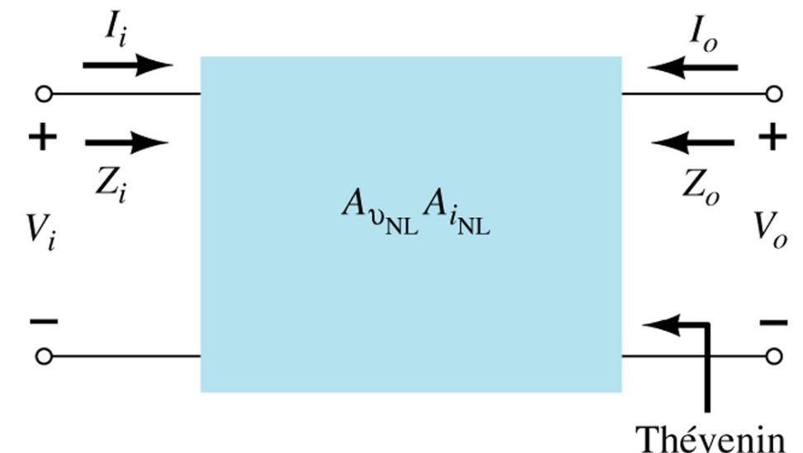
Mạng hai cửa (two-port system)
Đã xác định các tham số xoay chiều ở điều kiện không có trở nguồn và trở tải
Z_{in}, Z_{out}, A_{V}^{NL}, A_{i}^{NL}
Notes:
Nhắc lại khái niệm về mạng hai cửa (bốn cực)
Ký hiệu dòng điện, điện áp, trở kháng trên hình vẽ
Chú ý trong hình vẽ không có nguồn và tải
Các tham số xoay chiều: nội dung trong các chương trước (BJT & FET) nhằm xác định nhưng tham số trên => sẽ sử dụng để phân tích theo hướng tiếp cận module

Slide 4
Mạng hai cửa (two-port system)
Áp dụng đ/lý Thevernin ở đầu ra của mạch:
Z_{Th} = Z₀ = R₀
Điện áp Thevernin là điện áp ra tại đầu ra hở mạch:
E_{Th} = V_{o} = A_{V}^{NL} * V_{i}
Notes:
Nhắc lại khái niệm về mạng hai cửa (bốn cực)
Ký hiệu dòng điện, điện áp, trở kháng trên hình vẽ
Chú ý trong hình vẽ không có nguồn và tải
Các tham số xoay chiều: nội dung trong các chương trước (BJT & FET) nhằm xác định nhưng tham số trên => sẽ sử dụng để phân tích theo hướng tiếp cận module

Slide 5
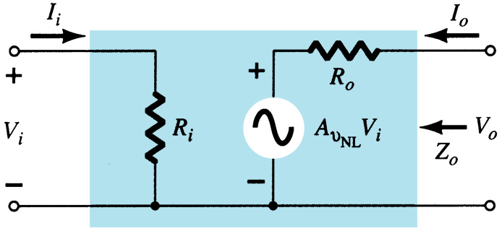
Mạng hai cửa (two-port system)
Đầu ra: thay thế bằng mạch Thevernin tương đương
Z_{Th} = R₀
E_{Th} = A_{V}^{NL} * V_{i}
Đầu vào: điện trở vào R_{i}
Biểu diễn lại sơ đồ mạch với số phần tử tối giản khi biết các tham số Z_{i}, Z_{o}, A_{v}^{NL}

Slide 6
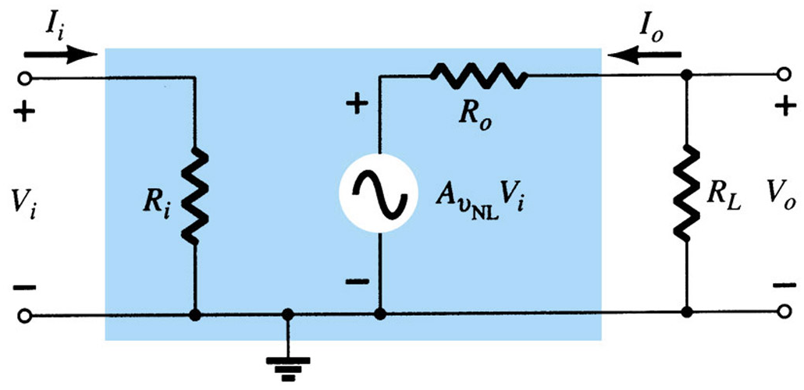
Ảnh hưởng của trở kháng tải
Điện áp ra trên điện trở R_{L}: V_{o} = A_{V}^{NL} * V_{i} * [R_{L}/(R_{L}+R_{o})]
Hệ số khuếch đại điện áp: A_{V}^{L} = A_{V}^{NL} * [R_{L}/(R_{L}+R_{o})]
Hệ số khuếch đại dòng điện: A_{i}^{L} = A_{v}^{L} * (-Z_{i}/R_{L})
Khuếch đại điện áp lớn hơn khi không xét tải
R_{L} càng lớn, A_{V}^{L} càng gần A_{V}^{NL}

Slide 7
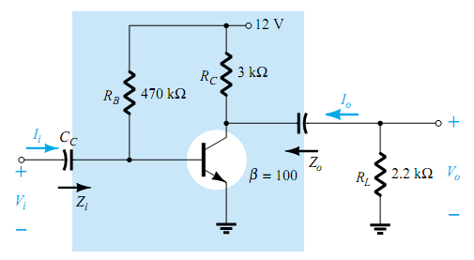
Ảnh hưởng của R_{L} – Ví dụ

Slide 8
Ảnh hưởng của R_{L} – Ví dụ
Mạch không tải,
Z_{i} = 1,071KΩ (r_{e} = 10,7Ω)
Z_{o} = 3KΩ
A_{V}^{NL} = -280
Áp dụng,
A_{V}^{L} = A_{V}^{NL} * [R_{L}/(R_{L}+R_{o})]
= -118,5
A_{i}^{L} = A_{v}^{L} * (-Z_{i} / R_{L})
= 57,7
(Z_{i} không bị ảnh hưởng bởi trở kháng tải)

Slide 9

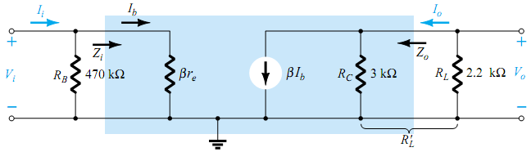
Ảnh hưởng của R_{L} – Ví dụ

Slide 10
Ảnh hưởng của R_{L} – Ví dụ
Trên sơ đồ tương đương, áp dụng quy tắc phân dòng,
A_{V}^{L} = - (R_{C}//R_{L})/r_{e} = -118,5
A_{i}^{L} = β[R_{C}/(R_{C}+R_{L})]/[(Z_{i}+βr_{e})/Z_{i}] = 57,7

Slide 11
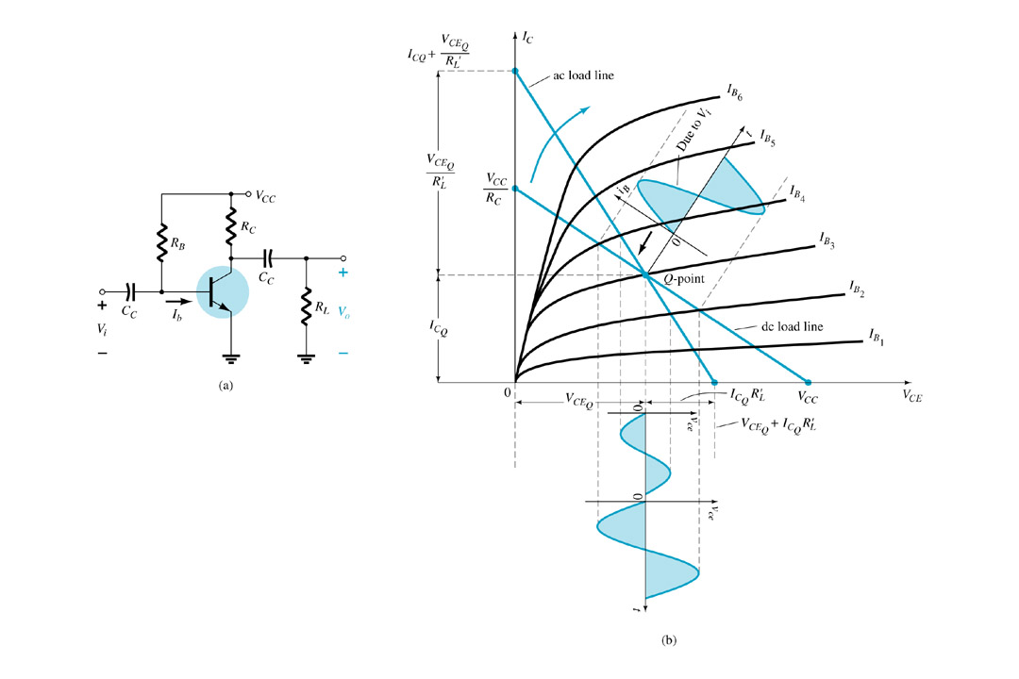
Ảnh hưởng của trở kháng tải
– Mô tả bằng đồ thị
Phương trình đường tải tĩnh:
V_{CE} = V_{CC} – I_{C}*R_{C}
Phương trình đường tải động:
V_{CE} = V_{CC} – I_{C}*R_{C}//R_{L}

Slide 12
Ảnh hưởng của trở kháng tải
R_{L} nhỏ, R_{C}//R_{L} nhỏ => đường tải động dốc => điện áp ra nhỏ
(phù hợp với phân tích giải tích trên mô hình mạng hai cửa)

Slide 13
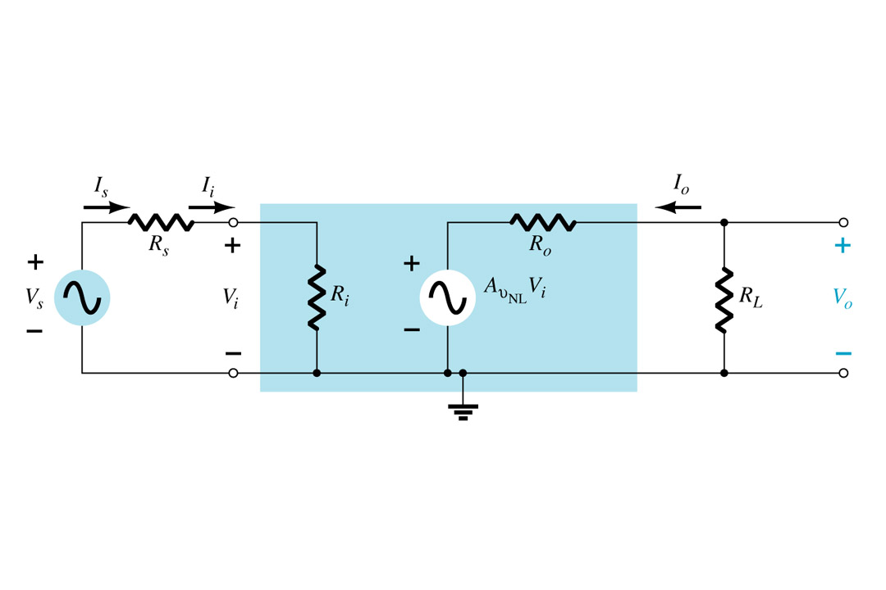
Ảnh hưởng của trở kháng nguồn
A_{V}^{S} = A_{V}^{NL} * R_{i} /(R_{i}+R_{S})
A_{V}^{NL} – hệ số khuếch đại điện áp không nguồn, không tải
Để hệ số khuếch đại điện áp lớn, trở kháng nguồn càng nhỏ càng tốt

Slide 14
Tổng hợp
A^{T}_{V} = A^{NL}_{V}[R_{L}/(R_{o}+R_{L}) ] [ R_{i} /(R_{i}+R_{S}) ]
Khi thiết kế mạch khuếch đại, nên chú ý để mạch có thể làm việc với dải rộng giá trị của trở kháng nguồn và tải

Slide 15
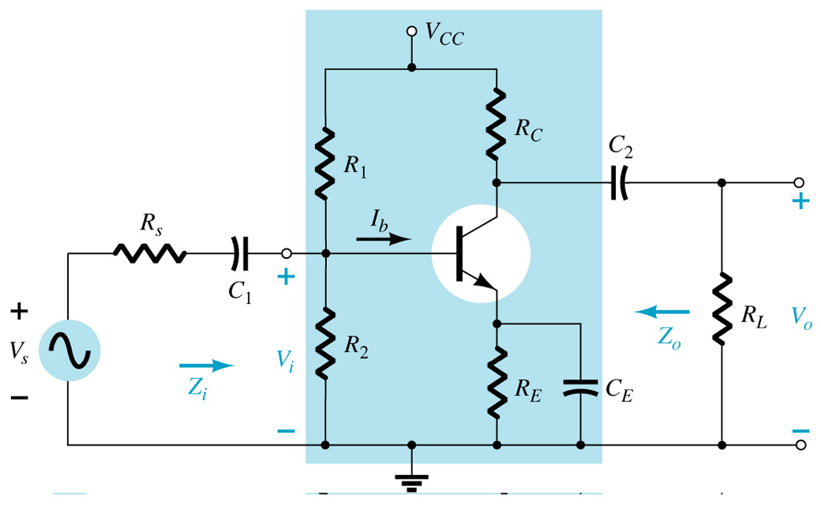
Ảnh hưởng của trở kháng nguồn và tải
Mạch sử dụng BJT
Z_{i} = R₁//R₂//βr_{e}
Z_{o}= R_{C}
A_{v}^{NL} = -R_{C}/r_{e}
A_{v}^{L} = -(R_{C}//R_{L})/r_{e}
A_{v}^{S} = A_{v}^{L} * Z_{i}/(Z_{i}+R_{S})
AiL = A_{v}^{L} * Z_{i}/R_{L}
Chú ý: Z_{i} không bị ảnh hưởng bởi R_{L}
Cấu hình chung E, phân cực phân áp, ngắn mạch R_{E}

Slide 16
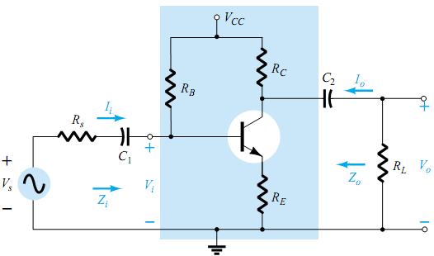
Ảnh hưởng của trở kháng nguồn và tải
Mạch sử dụng BJT
Z_{i} = R_{B}//βR_{E}
Z_{o}= R_{C}
A_{v}^{NL} = -R_{C}/R_{E}
A_{v}^{L} = -(R_{C}//R_{L})/R_{E}
A_{v}^{S} = A_{v}^{L} * Z_{i}/(Z_{i}+R_{S})
AiL = A_{v}^{L} * Z_{i}/R_{L}
Chú ý: Z_{i} không bị ảnh hưởng bởi R_{L}
Cấu hình chung E, phân cực phân áp, không ngắn mạch R_{E}

Slide 17
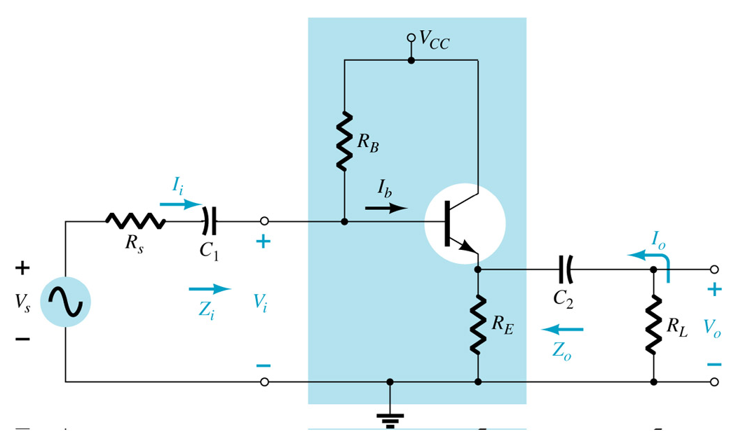
Ảnh hưởng của trở kháng nguồn và tải
Mạch sử dụng BJT
Áp dụng hướng tiếp cận mạng hai cửa để xác định A_{V}^{T}
Chú ý: Z_{i} và Z_{o} bị ảnh hưởng bởi lần lượt R_{L} và R_{S}
Lặp emitter, phân cực cố định

Slide 18
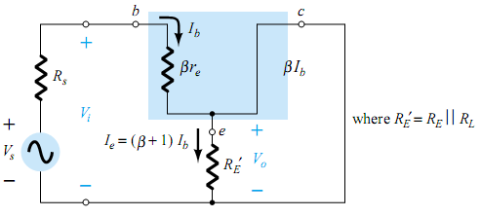

Ảnh hưởng của trở kháng nguồn và tải
Mạch sử dụng BJT
Z_{i} bị ảnh hưởng bởi R_{L}
Z_{i} = R_{B}//β(r_{e}+R_{E}//R_{L})

Slide 19
Ảnh hưởng của trở kháng nguồn và tải
Mạch sử dụng BJT
Z_{o} bị ảnh hưởng bởi R_{S}
Z_{o} = R_{E}//(R_{S}/β+r_{e})
(bỏ qua R_{B} vì quá lớn so với R_{S)}

Slide 20
Ảnh hưởng của trở kháng nguồn và tải
Mạch sử dụng BJT
Z_{i} = R_{B}//β(r_{e}+R_{E}//R_{L})
Z_{o} = R_{E}//(R_{S}/β+r_{e})
A_{v}^{NL} = (R_{E}+r_{e})/R_{E}
Áp dụng hướng tiếp cận mạng hai cửa để xác định A_{V}^{T}
Lặp emitter, phân cực cố định

Slide 21
Ảnh hưởng của trở kháng nguồn và tải
Mạch sử dụng FET
FET: vì các cực G and D, S được cách ly
  R_{L} không ảnh hưởng đến trở kháng vào Z_{i}
  R_{s} không ảnh hưởng đến trở kháng ra Z₀

Slide 22
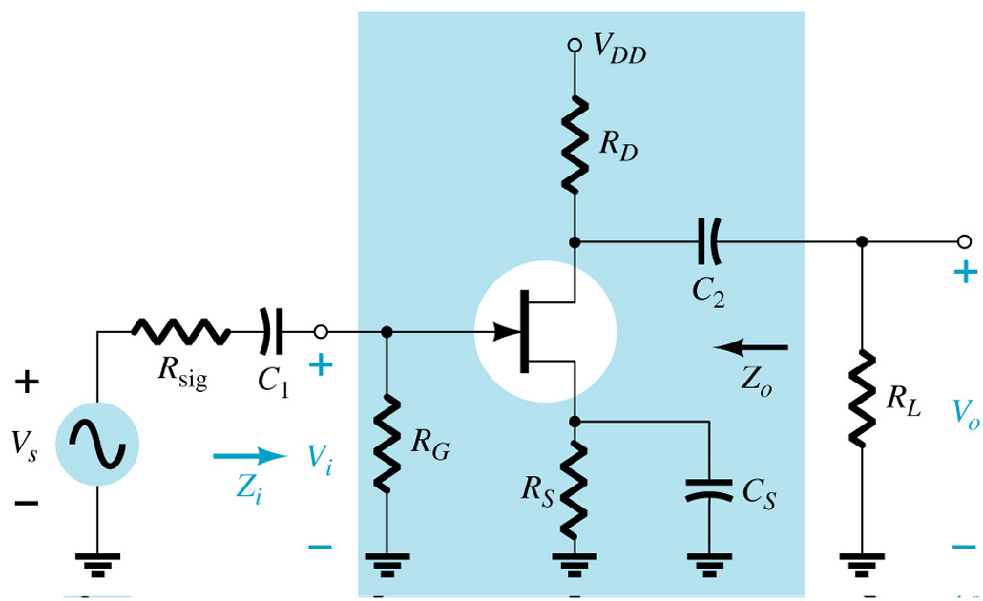
Ảnh hưởng của trở kháng nguồn và tải
Mạch sử dụng FET
Z_{i} = R_{G}
Z_{o} = R_{D} //r_{d}
A_{v}^{NL} = - g_{m}(R_{D}//r_{d})
A_{V} = - g_{m}(R_{L}//R_{D}//r_{d})

Slide 23
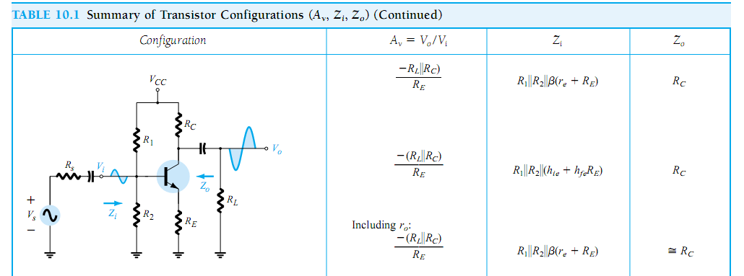
Tổng kết
Chương 10, trang 477, Electronic Devices & Circuit Theory, R. Boylestad

Slide 24
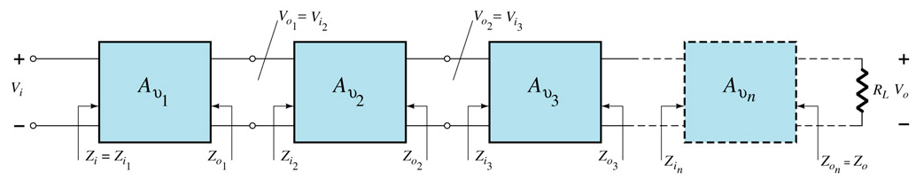
Ghép tầng nối tiếp
Tầng sau là tải của tầng trước
Tầng trước là nguồn của tầng sau
Hệ số khuếch đại điện áp tổng
A_{V}^{T} = A_{V1} * A_{V2} * …
Hệ số khuếch đại dòng điện tổng
A_{i}^{T} = A_{V}^{T} * Z_{i1} / R_{L}

Slide 25
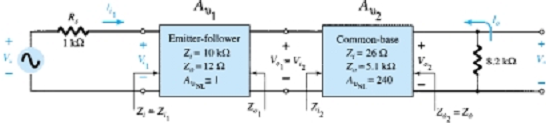
Ghép tầng nối tiếp
Tính:
A_{V1} ? A_{V2} ?
A_{V}^{T} = A_{V1} * A_{V2} ?
A_{i}^{T} = A_{V}^{T} * Z_{i1} / R_{L} ?
Nếu bỏ tầng lặp emitter, A_{V}^{T} = ?

Slide 26
Bài tập
Chương 10: 1, 2, 4, 5, 10,15, 17

